Slide 1
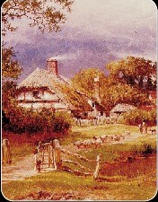


数据结构（C语言版）（第2版）
第1章
绪论
李冬梅
office: 西配楼304（软件教研室）
email:lidongmei@bjfu.edu.cn
北京林业大学信息学院

Slide 2
为什么要学习数据结构
编程基础
计算机及相关专业考研考博课程
程序员考试课程
软件开发相关岗位招聘考核内容

Slide 3
课程学习指导
课程特点：内容抽象、概念性强、内容灵活、不易掌握
提前预习
认真听课
完成作业
先修课程的知识准备
离散数学
C语言
C++少量知识
01
02
注意培养算法设计的能力
理解所讲算法
对此多做思考：若问题要求不同，应如何选择数据结构，设计有效的算法
04
03
注意循序渐进：
基本概念、基本思想、基本步骤、算法实现

Slide 4
考核方式
1
平时成绩 : 40%
课堂表现
作业
单元测验
实验
2
期末成绩 : 60%（闭卷笔试）

Slide 5
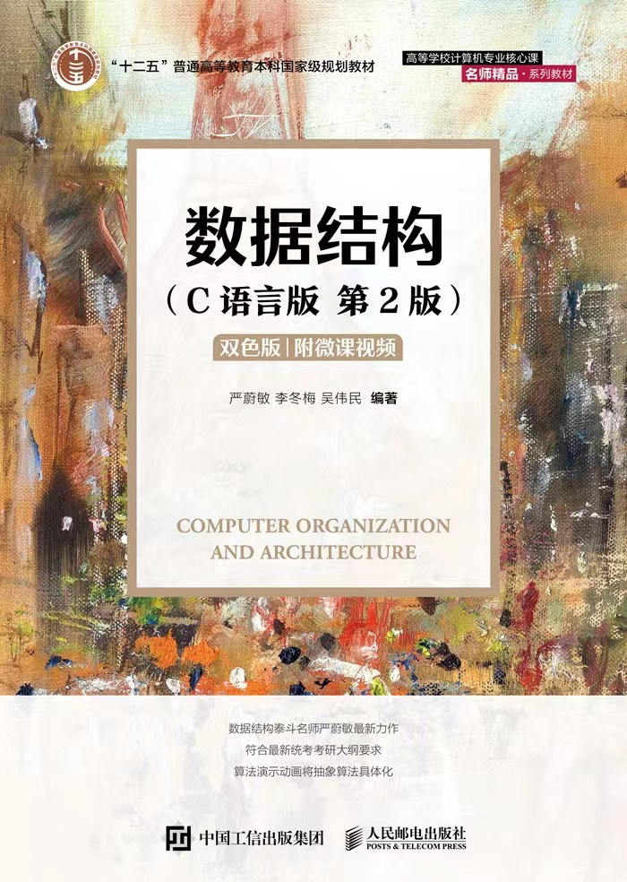
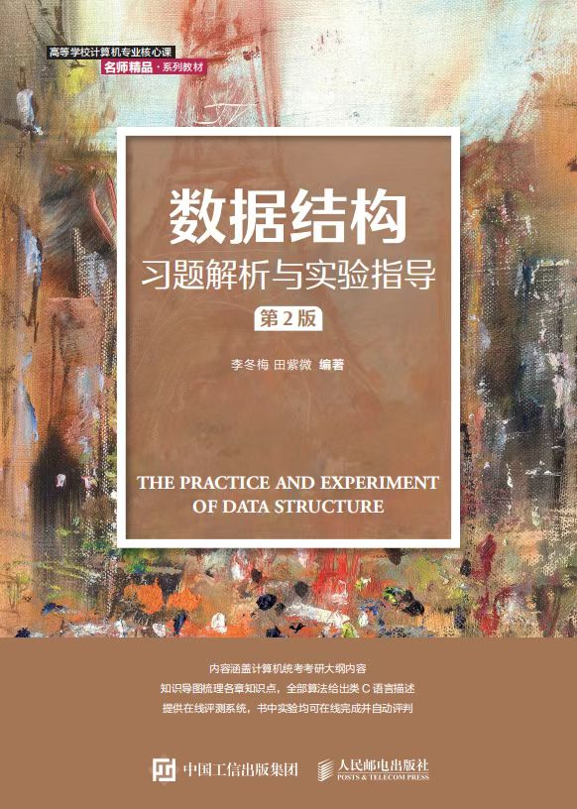
教材
[1] 严蔚敏, 李冬梅, 吴伟民．数据结构（C语言版）（第2版）双色版．人民邮电出版社, 2021. （https://item.jd.com/13057787.html）
[2] 李冬梅, 田紫微．数据结构习题解析与实验指导（第2版）．
人民邮电出版社, 2022．（https://item.jd.com/13167407.html）

Slide 6
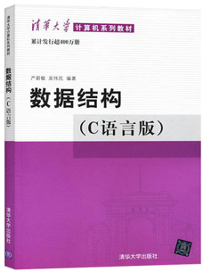
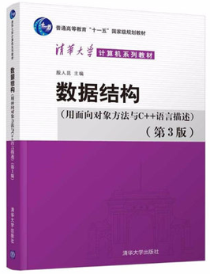
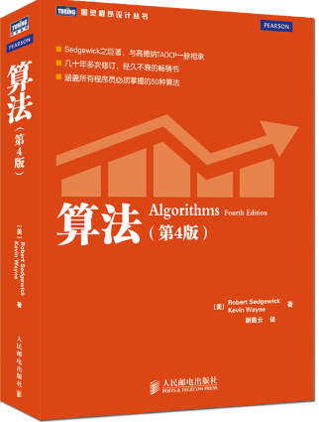
参考书

Slide 7
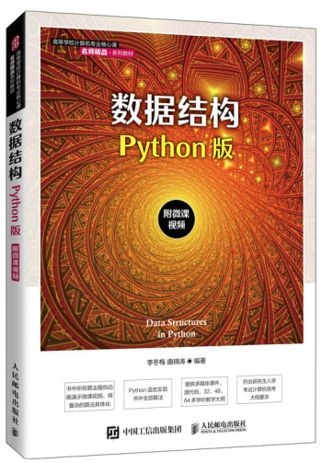
参考书
李冬梅, 曲锦涛．数据结构Python版．人民邮电出版社, 2021．
https://item.jd.com/13177641.html

Slide 8

立体化教材
建设MOOC
算法动态演示系统
在线评测系统（头歌）
数据结构教师用书
数据结构上机编程全解
数据结构C++版
数据结构Java版
数据结构Python版
数据结构习题解析与实验指导
数据结构C语言版

Slide 9
数据结构课程系列教学成果
2011年，北京林业大学优秀教学论文一等奖
2012年，北京林业大学教学成果优秀奖
2013年，中国林业教育学会第三届高等林（农）业教育研究优秀论文二等奖
2014年，《数据结构（C语言版）》入选“十二•五”普通高等教育本科国家级规划教材
2014年，第七届中国大学生计算机设计大赛北京市一等奖
2014年，第十四届全国多媒体课件大赛高教工科组二等奖
2015年，第十五届全国多媒体课件大赛高教工科组二等奖
2015年，第八届中国大学生计算机设计大赛全国一等奖
2015年，华北五省（及港澳台地区）计算机应用大赛一等奖
2015年，第十一届全国高等学校计算机课件大赛一等奖
2015年，北京林业大学优秀教学成果一等奖
2016年，人民邮电出版社2015年度好书榜单（18/3000，排名仅次于《硅谷之谜》）
……
2020年，数据结构课件“舞动的算法”，北京高校“优质本科教材课件”
2021年，第三届中国计算机教育大会计算机类教学资源建设优秀配套课程资源特等奖
2022年，第四届中国计算机教育大会计算机类教学资源建设优秀教学案例特等奖
2023年，全国高校程序设计教育大会优秀教学案例二等奖
2023年，《数据结构（Python版）》入选首批“十四五”职业教育国家规划教材
2023年，北京高校优质本科教材
2023年，北京高校优质教案

Slide 10

目标
target
01
了解数据结构研究的主要内容
OPTION
02
掌握数据结构中涉及的基本概念
OPTION
03
掌握算法的时间、空间复杂度及其分析的简易方法
OPTION

Slide 11
目录导航
Contents
1.1
1.2
1.3
1.4
数据结构的研究内容
基本概念和术语
抽象数据类型的表示与实现
算法与算法分析

Slide 12
1.1 数据结构的研究内容
N.沃思（Niklaus Wirth)教授提出：
程序=算法+数据结构
电子计算机的主要用途：
早期：主要用于数值计算
后来：非数值计算，复杂的具有一定结构关系的数据

Slide 13
书目自动检索系统
线性表
书目文件
书目卡片
登录号：
书名：
索引表
作者名：
按书名
分类号：
按分类号
按作者名
出版单位：
出版时间：
价格：

Slide 14
人机对奕问题
树
……..
……..
…...
…...
…...
…...

Slide 15
文件系统的系统结构图
树
/ (root)
bin
lib
user
etc
math
ds
sw
yin
tao
xie
Queue.cpp
Stack.cpp
Tree.cpp

Slide 16
多叉路口交通灯管理问题
图
C
D
B
AB
AC
AD
E
BA
BC
BD
A
DA
DB
DC
顶点：一条通路
连线：不能同时通行
染色：有连线的两个顶点不能具有相同颜色
EA
EB
EC
ED

Slide 17
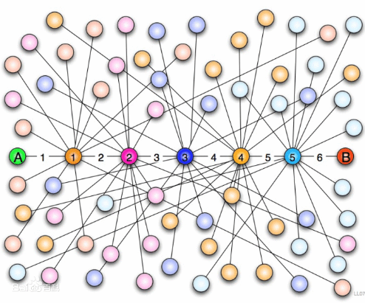

六度空间理论
图
你和任何一个陌生人之间所间隔的人不会超过6个，也就是说，最多通过6个中间人你就能够认识任何一个陌生人。

Slide 18
求解非数值计算的问题
设计出合适的数据结构及相应的算法
即：首先要考虑对相关的各种信息如何表示、组织和存储？
数据结构的研究内容为：
研究非数值计算的程序设计问题中计算机的操作对象以及它们之间的关系和操作。

Slide 19
数据结构课程的形成和发展
形成阶段：
60年代初期，“数据结构”有关的内容散见于操作系统、编译原理和表处理语言等课程。1968年，“数据结构”被列入美国一些大学计算机科学系的教学计划。
发展阶段：
数据结构的概念不断扩充，包括了网络、集合代数论、关系等“离散数学结构”的内容。
70年代后期，我国高校陆续开设该课程。

Slide 20
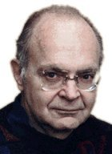
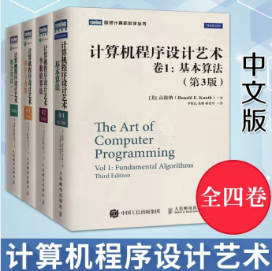
数据结构创始人--高德纳(Donald Ervin Knuth)
程序设计是一门艺术
如音乐和文学作品
Bill Gates“如果你学会了这本书，就直接给微软发个简历！”

Slide 21
数据结构创始人--高德纳(Donald Ervin Knuth)
1938年出生，斯坦福大学计算机系教授--36岁图灵奖
1968年，第一卷《基本算法》
1969年，第二卷《半数字化算法》
1973年，第三卷《排序与搜索》
2011年，第四卷A《组合算法》
……
计划七卷
双向链表
字符串模式匹配算法KMP
编译器LR
……
TeX ，LaTeX

Slide 22
李开复建议（专研+潜力+创新）
练内功不要只花功夫学习各种流行的编程语言和工具，以及一些公司招聘广告上要求的科目
学好基础课程：离散数学、数据结构、计算机组成原理、操作系统、计算机网络、编译原理、数据库等
试试Knuth的The Art of Computer Programming的题目
多实战
通过编程的实战，积累经验、内化知识
建议大家争取在大学四年中积累编写十万行代码的经验

Slide 23
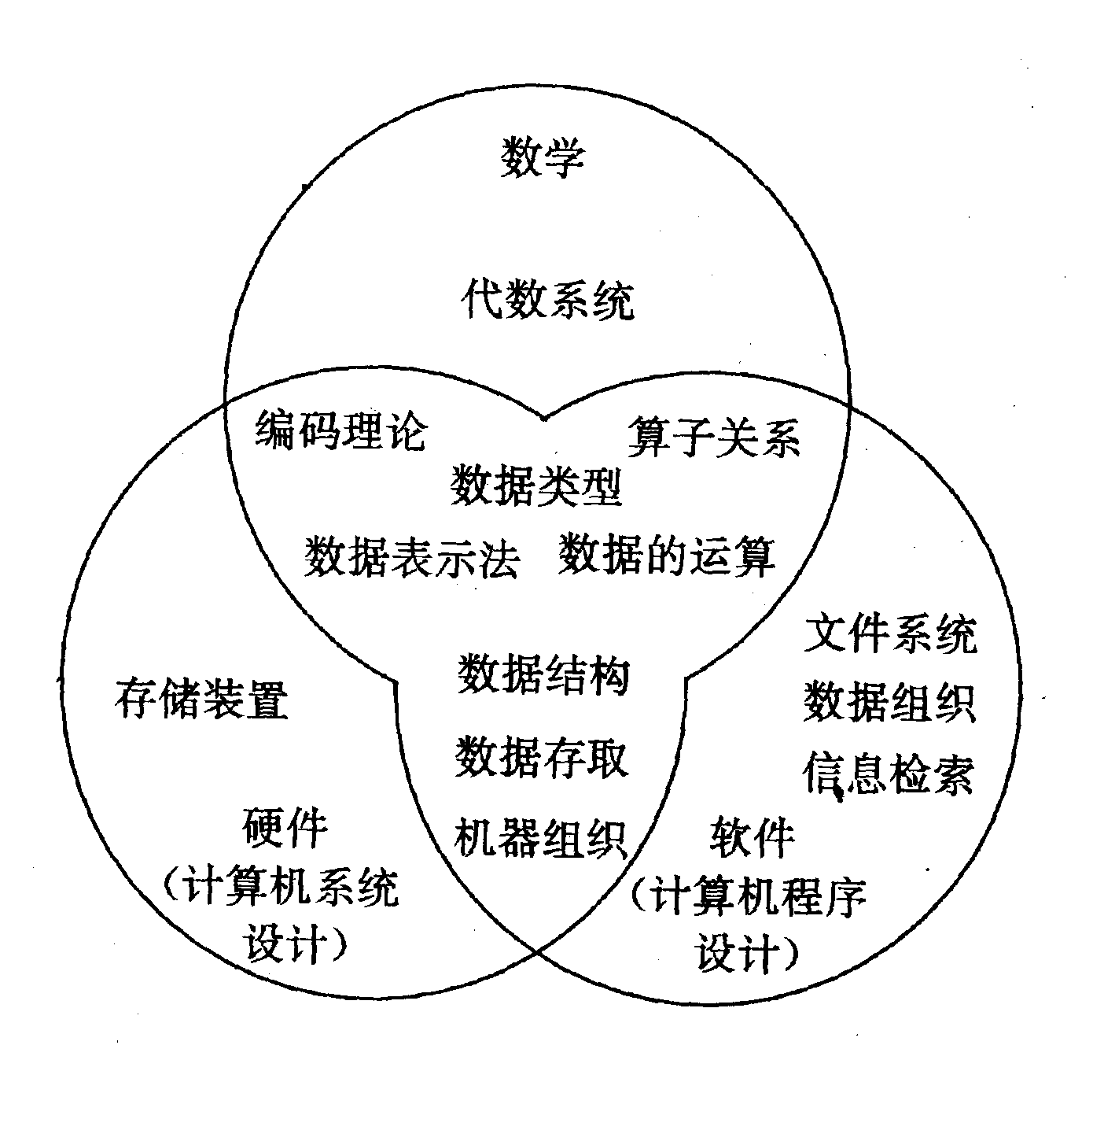
数据结构所处的地位：
介于数学、计算机硬件和计算机软件三者之间的一门核心课程

Slide 24
数据结构在计算机学科中的地位

Slide 25
课程目的
能够分析研究计算机加工的对象的特性，获得其逻辑结构，根据需求，选择合适存贮结构及其相应的算法；
学习一些常用的算法；
复杂程序设计的训练过程，要求编写的程序结构清楚和正确易读；
初步掌握算法的时间分析和空间分析技术。

Slide 26
目录导航
Contents
1.1
1.2
1.3
1.4
数据结构的研究内容
基本概念和术语
抽象数据类型的表示与实现
算法与算法分析

Slide 27
1.2 基本概念和术语
1.数据（data)
所有能输入到计算机中去的描述客观事物的符号。
数值性数据
非数值性数据（多媒体信息处理）
2、数据元素 （data element）
数据的基本单位，也称结点（node）或记录（record）
3、数据项（data item）
有独立含义的数据最小单位，也称域(field)
三者之间的关系：数据 > 数据元素 > 数据项
例：学生表 > 个人记录 > 学号、姓名……

Slide 28
1.2 基本概念和术语
4、数据对象(Data Object)：
相同特性数据元素的集合，是数据的一个子集
整数数据对象
N = { 0, 1, 2, … }
学生数据对象
学生记录的集合
5、数据结构（Data Structure）
是相互之间存在一种或多种特定关系的数据元素的集合。
数据结构是带“结构”的数据元素的集合，“结构”就是指数据元素之间存在的关系。

Slide 29
数据结构的两个层次
逻辑结构
存储结构（物理结构）
数据元素间抽象化的相互关系，与数据的存储无关，独立于计算机，它是从具体问题抽象出来的数学模型。
数据元素及其关系在计算机存储器中的存储方式。

Slide 30
逻辑结构
划分方法一
线性结构----
有且仅有一个开始和一个终端结点 ，并 且所有结点都最多只有一个直 接前趋和一个后继。
例如：线性表、栈、队列、串
非线性结构----
一个结点可能有多个直接前趋和直 接后继。
例如：树、图
01
OPTION
02
OPTION

Slide 31
逻辑结构
划分方法二
集合
数据元素间除“同属于一个集合”外，无其它关系
线性结构
一个对一个，如线性表、栈、队列
树形结构
一个对多个，如树
图形结构
多个对多个，如图

Slide 32

存储结构
1
顺序存储结构
2
链式存储结构
借助元素在存储器中的相对位置来表示数据元素间的逻辑关系。
借助指示元素存储地址的指针表示数据元素间的逻辑关系。

Slide 33
顺序存储
存储地址
存储内容
元素1
L_{o}
元素2
Lo+m
……..
元素i
Lo+(i-1)*m
……..
元素n
Lo+（n-1)*m
Loc(元素i)=Lo+（i-1)*m

Slide 34
链式存储
h
1345
h
元素1
1400
元素2
1536
元素3
1346
元素4
∧
存储地址 | 存储内容 | 指针
1345 | 元素1 | 1400
1346 | 元素4 | ∧
……. | …….. | …….
1400 | 元素2 | 1536
……. | …….. | …….
1536 | 元素3 | 1346

Slide 35
数据的运算
逻辑结构和存储结构都相同，但运算不同， 则数据结构不同。例如，栈与队列
对于一种数据结构, 常见的运算
1
2
3
4
5
插入
删除
修改
查找
排序

Slide 36
线性表
线性结构
栈、队列
逻辑结构
唯一
存储结构
不唯一
运算的实现
依赖存储结构
数据的逻辑结构
串、数组
树形结构
非线性结构
图形结构
顺序存储
数据的存储结构
链式存储
数据的运算：插入、删除、修改、查找、排序

Slide 37
目录导航
Contents
1.1
1.2
1.3
1.4
数据结构的研究内容
基本概念和术语
抽象数据类型的表示与实现
算法与算法分析

Slide 38
数据类型
C语言
Pyhton语言
Number（数字）
String（字符串）
List（列表）
Tuple（元组）
Set（集合）
Dictionary（字典）
Complex（复数）
char int float double void
数组
结构体
共用体
文件
数据类型是一组性质相同的值的集合, 以及定义于这个集合上的一组运算的总称。

Slide 39

数据类型
#include<iostream>
using namespace std;
int main( )
{
int x, y, m; //float x, y, m;
cin>>x>>y;
m=x%y;
cout<<m<<endl;
return 0;
}
C语言
Error: invalid operands of types 'float' and 'float' to binary 'operator%'
数据类型是一组性质相同的值的集合, 以及定义于这个集合上的一组运算的总称。

Slide 40
抽象数据类型 (ADTs: Abstract Data Types)
抽象数据类型
更高层次的数据抽象。
由用户定义，用以表示应用问题的数据模型。
由基本的数据类型组成，并包括一组相关的操作。

Slide 41
抽象数据类型
抽象数据类型可以用以下的三元组来表示：
ADT = （D，S，P）
数据对象 D上的关系集 D上的操作集
ADT常用定义格式
ADT抽象数据类型名{
数据对象：<数据对象的定义>
数据关系：<数据关系的定义>
基本操作 ：<基本操作的定义>
} ADT抽象数据类型名

Slide 42
信息隐蔽和数据封装，使用与实现相分离
抽象数据类型
接口或用户界面
查找 插入 删除 修改
数据类型的物理实现封装
线性表

Slide 43
抽象数据类型的表示与实现
抽象数据类型可以通过固有的数据类型（如整型、实型、字符型等）来表示和实现。
它有些类似C语言中的结构（struct)类型，但增加了相关的操作
教材中用的是类C语言（介于伪码和C语言之间）作为描述工具
但上机时要用具体语言实现，如C或C++等

Slide 44
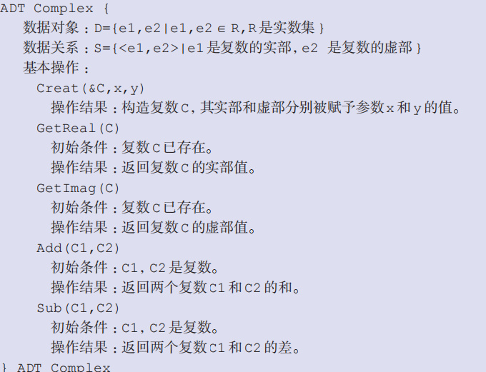
复数---抽象数据类型的定义

Slide 45
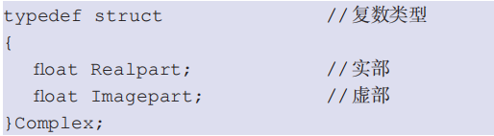
复数---抽象数据类型的表示

Slide 46
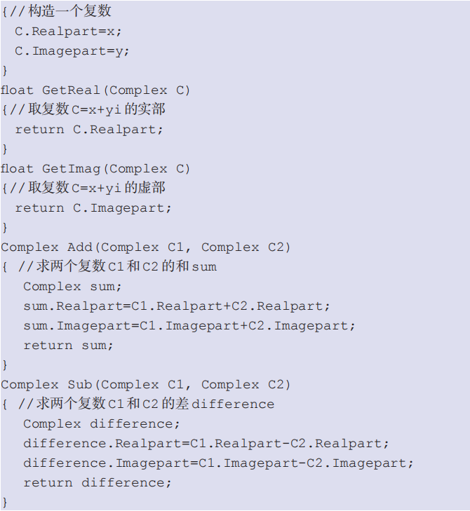
复数---抽象数据类型的实现

Slide 47
抽象数据类型的表示与实现
(1) 预定义常量及类型
//函数结果状态代码
#define OK 1
#define ERROR 0
#define OVERFLOW -2
// Status是函数返回值类型，其值是函数结果状态代码。
typedef int Status;

Slide 48
抽象数据类型的表示与实现
(2)数据元素被约定为ElemType 类型，用户需要根据具体情况 ，自行定义该数据类型。
(3)算法描述为以下的函数形式：
函数类型 函数名（函数参数表）
{
语句序列；
}

Slide 49
抽象数据类型的表示与实现
（4）内存的动态分配与释放
使用new和delete动态分配和释放内存空间
分配空间 指针变量=new数据类型;
释放空间 delete指针变量;
（5）赋值语句
（6）选择语句
（7）循环语句
（8）使用的结束语句形式有：
函数结束语句 return
循环结束语句 break;
异常结束语句 exit（异常代码）；

Slide 50
抽象数据类型的表示与实现
（9）输入输出语句形式有：
输入语句 cin (scanf)
输出语句 cout (printf)
（10）扩展函数有：
求最大值 max
求最小值 min

Slide 51
目录导航
Contents
1.1
1.2
1.3
1.4
数据结构的研究内容
基本概念和术语
抽象数据类型的表示与实现
算法与算法分析

Slide 52
算法和算法分析
算法定义
算法的描述
01
02
一个有穷的指令集，这些指令为解决某一特定任务规定了一个运算序列
自然语言
流程图
程序设计语言
伪码

Slide 53
算法和算法分析
算法的特性：
1
输入 有0个或多个输入
2
输出 有一个或多个输出(处理结果)
3
确定性 每步定义都是确切、无歧义的
4
有穷性 算法应在执行有穷步后结束
5
有效性 每一条运算应足够基本

Slide 54
算法的评价:
算法和算法分析
正确性
可读性
健壮性
高效性
时间代价
空间代价

Slide 55
算法的效率的度量
算法和算法分析
用依据该算法编制的程序在计算机上执行所消耗的时间来度量
事后统计
事前分析估计

Slide 56
算法和算法分析
1.事后统计：利用计算机内的计时功能，不同算法的程序可以用一组或多组相同的统计数据区分
必须先运行依据算法编制的程序
所得时间统计量依赖于硬件、软件等环境因素，掩盖算法本身的优劣
缺点

Slide 57
算法和算法分析
2.事前分析估计：
一个高级语言程序在计算机上运行所消耗的时间取决于：
①依据的算法选用何种策略
②问题的规模
③程序语言
④编译程序产生机器代码质量
⑤机器执行指令速度
同一个算法用不同的语言、不同的编译程序、在不同的计算机上运行，效率均不同，——— 使用绝对时间单位衡量算法效率不合适

Slide 58
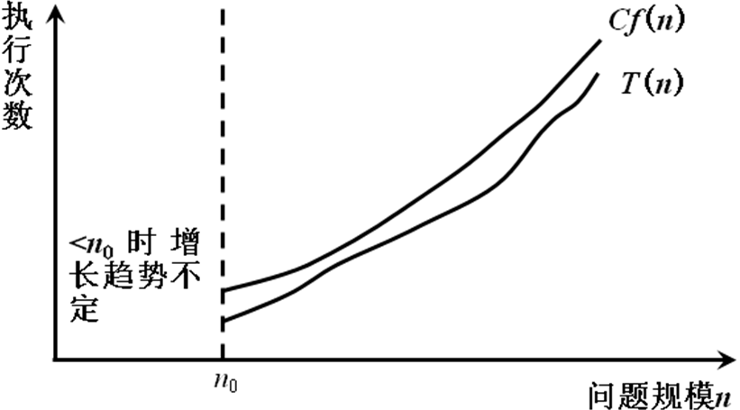
时间复杂度的渐进表示法
算法中基本语句重复执行的次数是问题规模n的某个函数f(n),算法的时间量度记作：T(n)=O(f(n))
表示随着n的增大，算法执行的时间的增长率和f(n)的增长率相同，称渐近时间复杂度。
算法中重复执行次数和算法的执行时间成正比的语句
对算法运行时间的贡献最大
n越大算法的执行时间越长
排序：n为记录数
矩阵：n为矩阵的阶数
多项式：n为多项式的项数
集合：n为元素个数
树：n为树的结点个数
图：n为图的顶点数或边数
数学符号“O”的定义为：
若T(n)和f(n)是定义在正整数集合上的两个函数，则T(n) = O(f(n))表示存在正的常数C和n₀，使得当n≥n₀时都满足0≤T(n)≤Cf(n)。

Slide 59
时间复杂度的渐进表示法
n * n阶矩阵加法：
for( i = 0; i < n; i++)
for( j = 0; j < n; j++)
c[i][j] = a[i][j] + b[i][j];
语句的频度（Frequency Count ): 重复执行的次数：n*n;
T( n ) = O ( n ²)
即：矩阵加法的运算量和问题的规模n的平方是同一个量级

Slide 60
分析算法时间复杂度的基本方法
找出语句频度最大的那条语句作为基本语句
计算基本语句的频度得到问题规模n的某个函数f(n)
取其数量级用符号“O”表示
x = 0; y = 0;
for ( int k = 0; k < n; k ++ )
x ++;
for ( int i = 0; i < n; i++ )
for ( int j = 0; j < n; j++ )
y ++;
T(n) = O(n²)
f(n)=n²

Slide 61
时间复杂度是由嵌套最深层语句的频度决定的
void exam ( float x[ ][ ], int m, int n ) {
float sum [ ];
for ( int i = 0; i < m; i++ ) {
sum[i] = 0.0;
for ( int j = 0; j < n; j++ )
sum[i] += x[i][j];
}
for ( i = 0; i < m; i++ )
cout << i << “ : ” <<sum [i] << endl;
}
T(n) = O(m*n)
f(n)=m*n

Slide 62
时间复杂度是由嵌套最深层语句的频度决定的
例1：N×N矩阵相乘
for(i=1;i<=n;i++)
for(j=1;j<=n;j++)
{c[i][j]=0;
for(k=1;k<=n;k++)
c[i][j]=c[i][j]+a[i][k]*b[k][j];
}
算法中的基本操作语句为c[i][j]=c[i][j]+a[i][k]*b[k][j];

Slide 63
时间复杂度是由嵌套最深层语句的频度决定的
例2：
for( i=1; i<=n; i++)
for (j=1; j<=i; j++)
for (k=1; k<=j; k++)
x=x+1;
定理1.1
若f(n)=a_{m}n^{m}+a_{m-1}n^{m-1}++a₁n+a₀是m次多项式，则T(n)=O(n^{m})。
忽略所有低次幂项和最高次幂系数，体现出增长率的含义
语句频度 =

Slide 64
时间复杂度是由嵌套最深层语句的频度决定的
例3：分析以下程序段的时间复杂度
i=1; ①
while(i<=n)
i=i*2; ②
即f(n)≤log₂n，取最大值f(n)=log₂n
所以该程序段的时间复杂度T(n) =O( log₂n)

Slide 65

时间复杂度是由嵌套最深层语句的频度决定的
有的情况下，算法中基本操作重复执行的次数还随问题的输入数据集不同而不同
例4：顺序查找，在数组a[i]中查找值等于e的元素，返回其所在位置。
for (i=0;i< n;i++)
if (a[i]==e) return i+1;
return 0;
1
2
3
最好情况：1次
最坏情况：n
平均时间复杂度为:O(n)

Slide 66
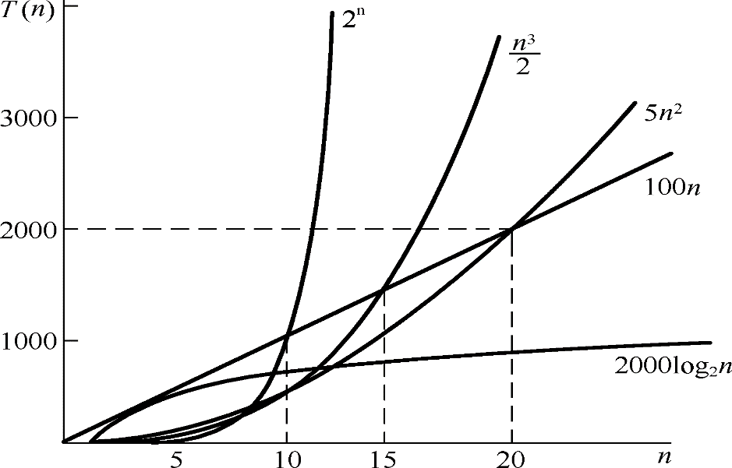
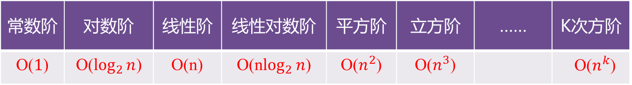
时间复杂度是由嵌套最深层语句的频度决定的
当n取得很大时，指数时间算法和多项式时间算法在所需时间上非常悬殊
时间复杂度T(n)按数量级递增顺序为：
复杂度低
复杂度高
常数阶 | 对数阶 | 线性阶 | 线性对数阶 | 平方阶 | 立方阶 | …… | K次方阶
 |  | O(n)

Slide 67
渐进空间复杂度
空间复杂度:算法所需存储空间的度量，记作: S(n)=O(f(n))
其中n为问题的规模(或大小)
算法要占据的空间
算法本身要占据的空间，输入/输出，指令，常数，变量等
算法要使用的辅助空间

Slide 68
渐进空间复杂度
例5：将一维数组a中的n个数逆序存放到原数组中。
S(n) = O(1)
原地工作
S(n) = O(n)
【算法1】
for(i=0;i<n/2;i++)
{ t=a[i];
a[i]=a[n-i-1];
a[n-i-1]=t;
}
【算法2】
for(i=0;i<n;i++)
b[i]=a[n-i-1];
for(i=0;i<n;i++)
a[i]=b[i];

Slide 69
小结
1. 数据、数据元素、数据项、数据结构等基本概念
2. 对数据结构的两个层次的理解
逻辑结构
存储结构
3. 抽象数据类型的表示方法
4. 算法、算法的时间复杂度及其分析的简易方法

Slide 70

互助互利 共同进步
数据结构（C语言版）（第2版）

